Slide 1

供暖系统中的的减阻节电
供暖系统中的管网水力平衡平衡
技术创新
节能环保
减阻节电
平衡节热

Slide 2
目前供暖系统普遍存在的问题
1
供暖系统阻力普遍过大，造成水流量普遍偏小，达不到设计流量要求，耗电量大。
2
系统水力失调普遍，部分严重无法合理调节，系统耗热量过大，末端低温投诉率高；
3
部分小区用户室内虽然均能达到18°C以上，无低温投诉，但是部分用户整个供 暖期室内温度达到24-28°C，近端部分用户开窗户供暖，系统热量浪费依然严重。
许多小区供暖用户变化大，特别是新建小区，供暖系统使用1-2年后，用户面积趋于稳定。
4
本次讲解为目前供暖系统存在的普遍问题，提供方法，以解决上述问题，上述问题的根源在于设计和设备选型引起的，主要是设计缺陷造成的。

Slide 3
第一部分：
减阻节电供暖系统
目录
CONTENTS
第二部分：
一对一阻力配对平衡供暖系统
第三部分：
两部分技术优势汇总

Slide 4
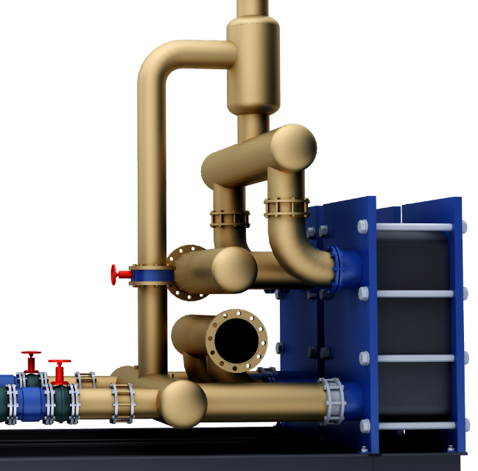
第一部分：
减阻节电供暖系统

Slide 5
我国供暖系统现状：阻力过大原因分析
供暖系统热交换站常采用一二级过滤器，阻力特别大；
1
2
板式换热器本身阻力较大；
阻力过大
原因
3
换热站部分止回阀等管件阻力过大；
4
各热力入口使用的Y型过滤器阻力很大。

Slide 6

减阻节电供暖系统主要解决如下问题
解决供暖阻力大的问题。
减阻节电供暖系统
解决系统耗电量大的问题。
解决了系统总流量问题，系统阻力的减小，管路运行轻松，流量就会大幅度提高，从而提高了供暖效果。

Slide 7
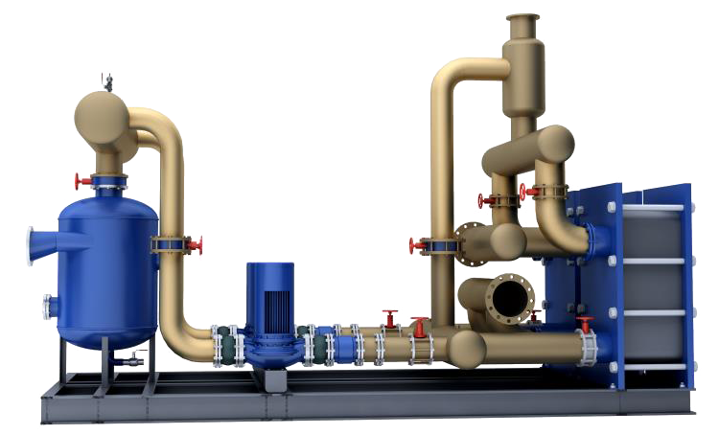
减阻节电系统原理图（将系统阻力大的瓶颈一一处理掉）
一种节能热交换机组系统（水泵分支管选择要合理）

Slide 8
减阻节电原理：消除阻力大的问题点
1、系统选择在线排污的低阻力除污器（阻力接近于零），减阻50KPa；
2、系统通过合理的分流合流技术，大幅度降低换热器的阻力，加大换热器台数和面积，减阻约60KPa左右；
节电
原理
3、选择低阻力止回阀等阀门管件；或取消止回阀（因并联水泵止回阀内漏也浪费电能，影响供暖效果），减阻10-30KPa;
4、系统各楼宇热力入口过滤器放大1-2个型号，或使用低阻力的焊接角过滤器可以使得系统总阻力进一步减小20KPa左右。
总之，该减阻节电系统能减阻150KPa左右，使循环水泵扬程减小15m左右，使得水泵配置的电机功率大幅度减小，从而实现节电的目的；因为系统减阻，原系统流量不达标的系统，流量会大幅度提高，从而达到良好的供暖效果。

Slide 9

运行模式对比
传统供暖系统运行模式
减阻节电供暖系统运行模式
流量普遍偏低达不到设计流量
阻力减小、流量增大
耗电量大
水泵的扬程
多在30m以上
耗电量少
循环水泵扬程一般约15m，节电50%以上
调节性差
质/量混合调节方便

Slide 10
减阻节电系统技术优势
供暖系统流量充足，供暖效果好
便于水泵变频流量调节
本运行
模式优势
……
节约用电20-50%
便于温度
调节
旁路循环，在线排污，避免换热器杂物堵塞

Slide 11
减阻节电系统与传统系统用电量对比
水泵流量、扬程、电功率对比
（以供暖面积30万m²）
传统
供暖系统
减阻节电供暖系统
流量：G=516m³/h
流量：G=516m³/h
扬程：30m-36m
扬程：15m-18m
电功率：P=75-90kw
电功率：P=37-45kw
按75kw工频180天运转年耗电量：324000KWH
按37kw工频180天运转年耗电量：159840KWH

Slide 12
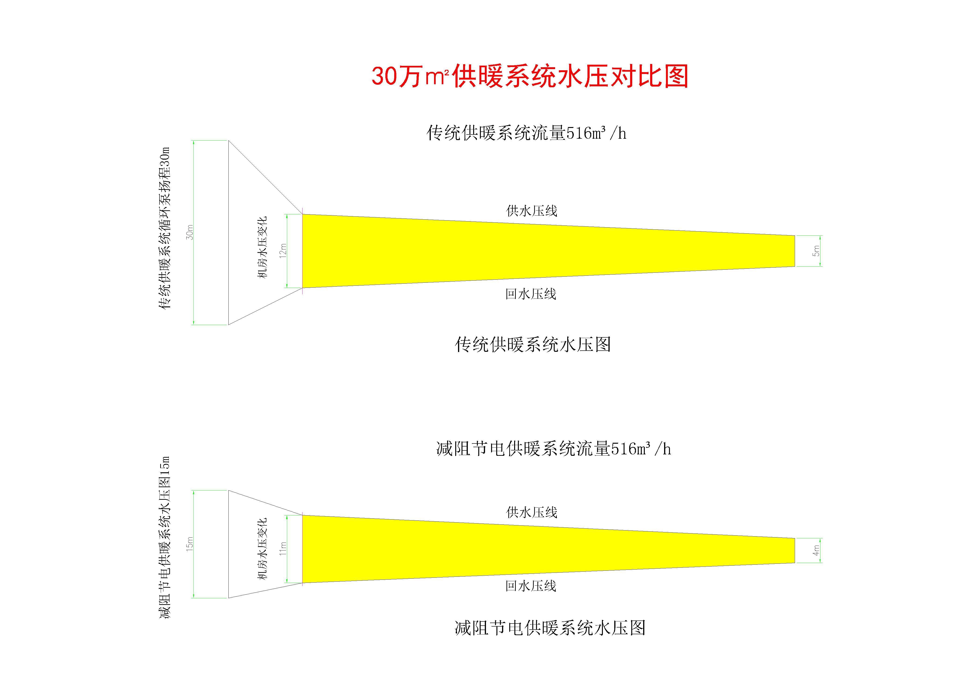
节电系统与传统系统水压对比

Slide 13
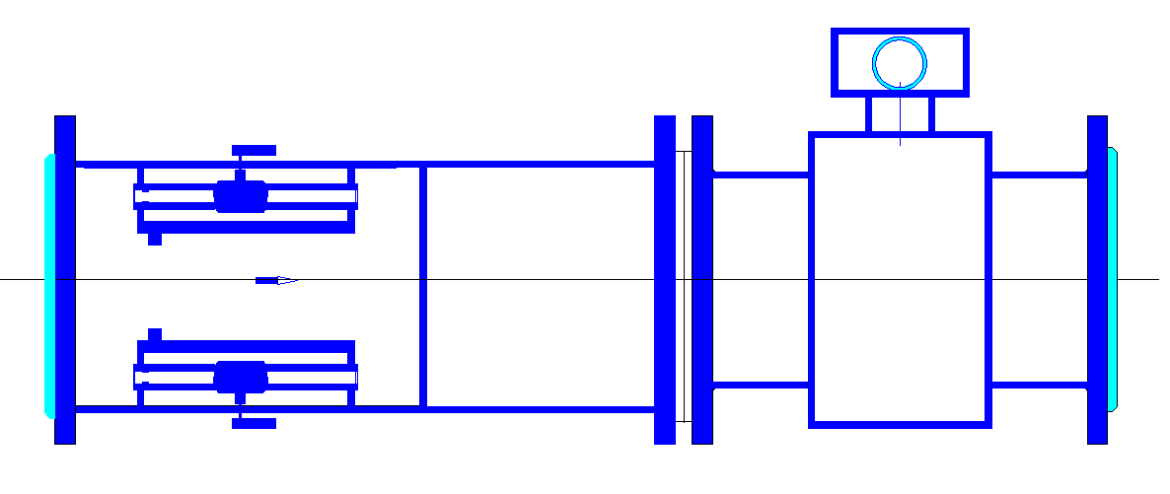
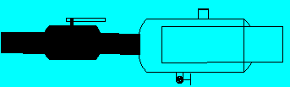
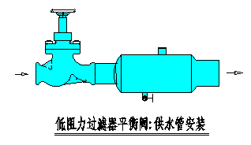
第二部分：
一对一阻力配对
平衡供暖系统

Slide 14

我国管网现状：系统不平衡的原因分析
管网水利平衡是永远的主体，它确一直困扰着各个热力公司的供暖系统，其实水利不平衡的真正原因在设计，实际部分设计院水力不平衡率可能超过80以上%，只不过设计人员依然说不平衡率控制在了15%以内；(口述实例1okm）
规范对设计平衡要求不是很高，不平衡率不超15%即为合格；
供热系统换热站不居中，管线过长，各楼宇采暖方式不同，通过建筑物的热量与设计热量不一致，使得管道流量分布不平衡；
许多设计人员在外网设计时，明明知道热力入口多余的资用压差，比如某入口多余40KPa，却没有选择合适的管径进行解决，设计上也没有选择合适的平衡阀来解决这一问题，设计理念上依靠了运行的调节来实现；
理论设计与实际施工存在误差，很多施工现场因多方面影响，管道长度会增加，弯头数量发生变化，采购管道的壁厚变化均会对实际的水力平衡产生影响；
1
2
3
4

Slide 15
我国管网现状：系统不平衡的原因分析
供热管网在设计过程中会受到供热管道规格的离散型和最高流速等各个因素的限制，使整个系统不可能达到完全的水力平衡；
在供热管网设计时，通常所遵循的原则是：满足最不利点所必需的的资用压头。这样就会使其他管段（用户）的资用压头都会有不同程度的富裕量。在自然状态下来分配各个管段（用户）流量，必然产生水力失调，导致供热不均匀，需要调节；
5
6

Slide 16
供热不均匀的解决办法：
一对一阻力配对平衡供暖系统可以彻底解决上述问题
1、设计时，必须进行严格的热负荷计算，并计算出需要的流量。(比如某平房小区热负荷大约为楼房3倍，需要流量200t以上，某设计人员按面积估算80多t，必将造成系统无法调节）
2、系统必须进行严格的水利计算
3、对于每一个热用户，给出其对应流量和对应压差，扣除其本身消耗的压差，得出多余的资用压差；
4、多余压差是近端 流量过大的原因，量身定制平衡调节阀，将多余压差正好消耗掉，各用热单位正好获取其合适的流量，这样的管网基本不用调试，就能达到良好的水力平衡。
我的理念是系统不用调节，因为调节太麻烦，且效果不好；我从1992年开始，设计的供暖系统，调试时间均在3天内解决管网平衡问题。但是有个各热用户会发生变化，因此需要选择出能够微调节的调节阀或阀组。
口述随机实例（曾经有一个调试专家问我调试一个40栋楼的小区需要多长时间，我反问他用进口平衡阀....）

Slide 17
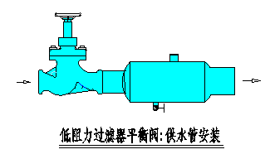
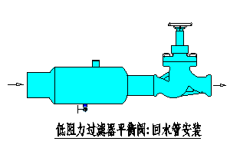

含低阻力过滤器供暖平衡专用阀
做到热力入口多余的资用压力与调节阀(或阀组）的阻力一对一配对消除，并且进一步微调到实际上的平衡，真正实现流量按需分配。
平衡了系统供暖，节约了过热用户多用的热量，做到真正意义上的节能。
该平衡阀安装距离较短，更适宜于二网平衡。

Slide 18
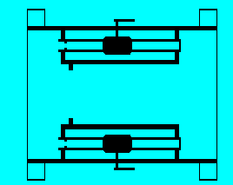
一次网平衡阀组（内置节流孔板）特点
是高阻力阀门的组合体（内置调压孔板），调节性很强从而实现流量合理调节。
其分为一个主流道，和1-3个辅助流道，主流道达到设计流量80-90%左右，每个辅助流道达到设计流量的10%左右
该平衡阀组
在系统运行调节时，能够弥补系统施工与设计的偏离，能够根据热力站每年接带面积的变化进行适当微调
平衡了系统供暖，节约了近端热力站多用的热量，做到真正意义上的节能。

Slide 19
第三部分：
前两部分技术优势汇总，选择设备的重要性

Slide 20
两项技术优势汇总
两项技术互补性强，从而使整个供暖系统达到一个理想的状态
减阻节电供暖系统、一对一阻力配对平衡供暖系统
突破了传统水力平衡调节技术的瓶颈，彻底解决供暖水力平衡问题，是一次技术革命
解决了供暖系统阻力大，流量不达标问题
可以保存原系统，无后顾之忧
是真正做到变频、气候补偿等节能降耗措施实现的基础和前提
是国家供暖节能减排重要的技术
解决水泵耗电高的问题

Slide 21
技术优势
技术优势（一对一阻力配对平衡供暖系统）
对热用户来说
对国内企业来说
对国家政府来说
供热均匀
1、无投诉，收费率高
2、耗电量低
3、耗热量低
室温达标
舒适度高
节能减排

Slide 22
两项技术与以往设计理念的优势，产品选择的重要性
目前国内对环状管网的水力计算、可靠性分析及经济分析的研究比较多，但对运行调节、水力稳定性及热源、管段的的变化对管网水力及调节方面的影响等方面的研究偏少。10年前建设的大部分热力站、热网没有安装调节阀和水力平衡调节装置，造成水力工况失调，冷热不均，热损失较大。大部分系统由于调节不善，采取大流量小温差的运行方式，导致耗电量居高不下。因水力平衡问题导致的供暖不均匀，是全国供暖系统普遍存在的问题。因此其高度引起各热力公司、节能企业的广泛关注和探讨。作为造成导致系统流量增大和用户冷热不均的主要原因，大流量、小温差的运行方式会直接导致热网输送能力的降低和热交换设备需求的增加。要改变这一现状，就必须首先在供热系统增加控制设备，解决水力工况失调的问题。所以各种平衡系统应运而生，常见的较好的平衡方式如下：

Slide 23
目前市场上缺少合适的产品供设计院和甲方选择
比如：过滤设备、平衡阀组；
优点：
能够较好
传统除污器及Y型过滤器，阻力都很大，有的制造不合理，还起不到过滤效果：
严重制约了供暖流量，从而影响了供暖效果，一定要选择过滤能力强，阻力小的除污器，这是效果不好的罪魁祸首之一

Slide 24
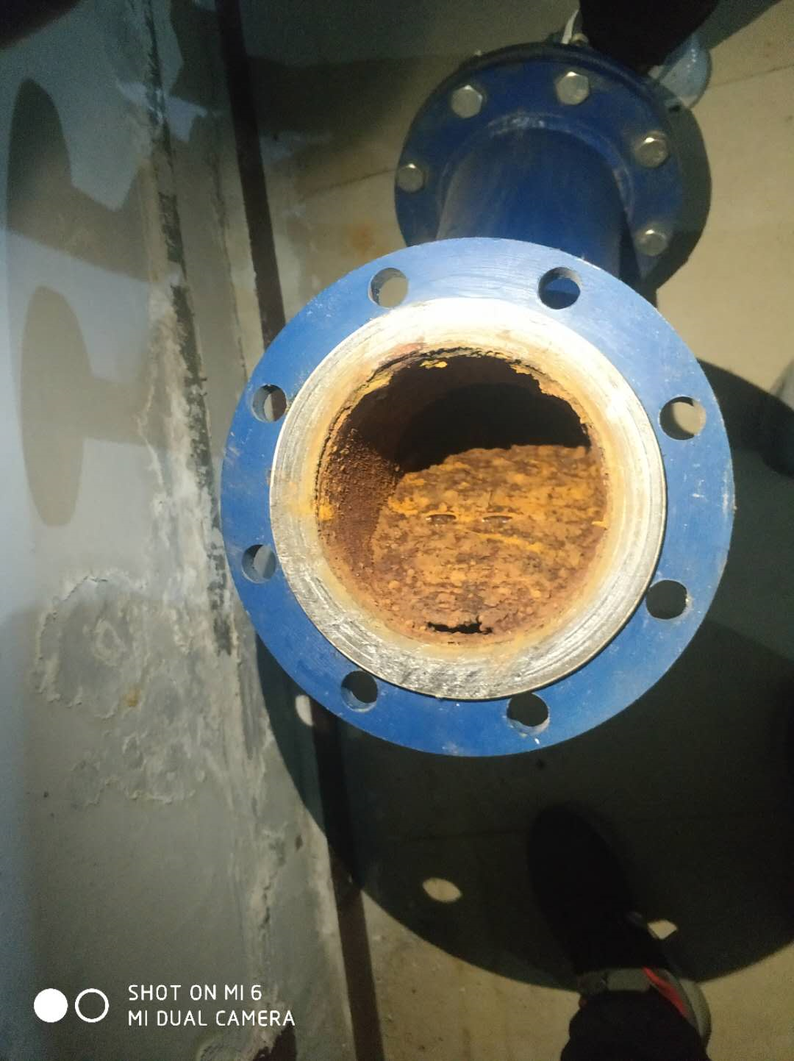
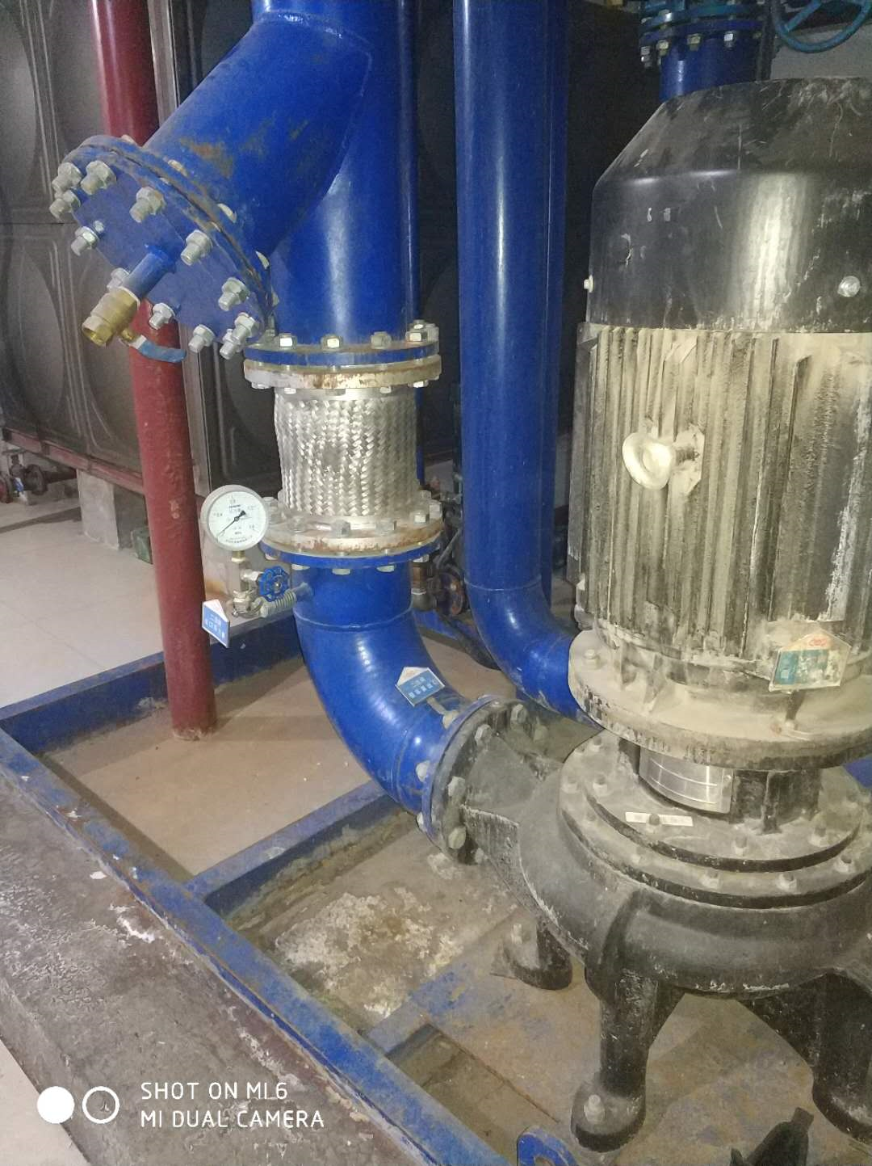
某单位除污器过滤器：

Slide 25
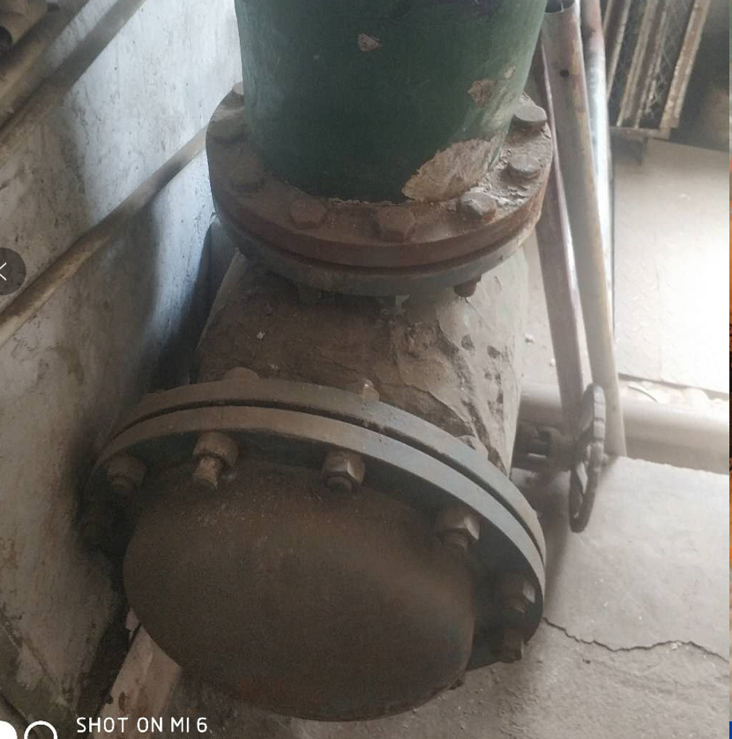
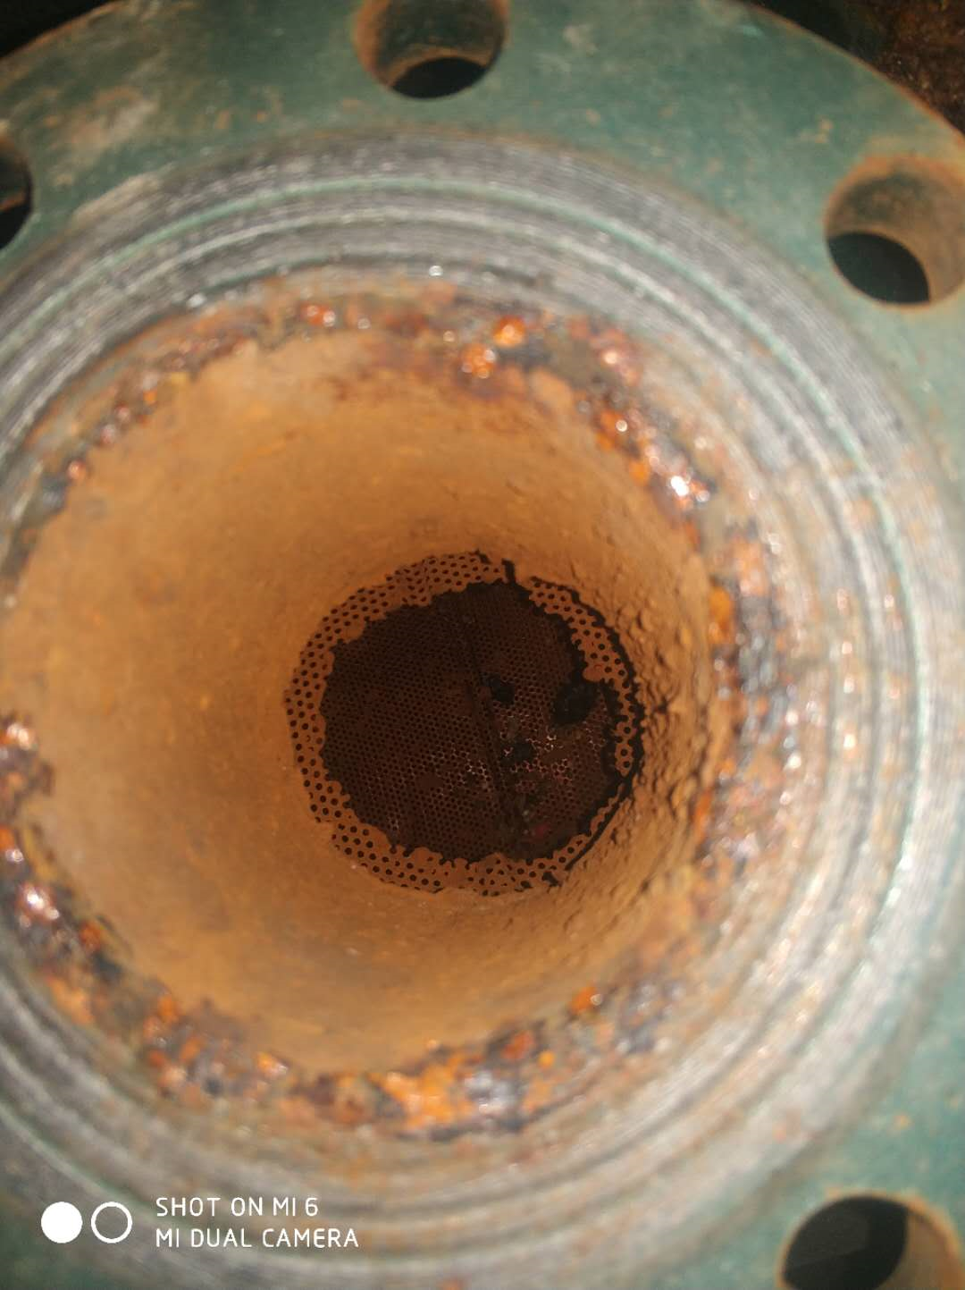

Slide 26
市场上缺少合适的平衡阀设计院及甲方选择
市场的平衡阀不能满足设计工况要求，水力平衡依靠经验调节，有失科学依据
设计时，甲方能够通过水力计算中各热用户多余的只有压力和热负荷，我们就可以设计出符合要求的平衡阀组或平衡阀，满足水力工况的需要，之所以提出一对一平衡阀组选择概念，就是每个热用户对应不同工况的产品。

Slide 27
一对一平衡阀组的优势
一对一平衡阀，克服了其他公司产品的缺点，结合了其他类型产品的优点，不仅追求阀门开启即平衡的最高境界，而且他的调节性很强，当施工出现较大偏离，或用户发生变化时，轻松微调，就能到达运行平衡。该平衡方式，是目前的最佳方式。
减阻节电增流供暖系统使系统供暖效果进一步达到保障，这两项技术的完美结合，是供暖系统的一次技术革命。

Slide 28
社会经济效益
社会效益
经济效益
节能减排，利于国家政策
以郑州集中供热30万平方米为例
每年节约标准煤88.36吨
二氧化碳 年减排：2315.03公斤
二氧化硫 年减排：7.5万公斤
减少大量烟尘
提高热用户舒适度，避免投诉上诉，降低运行成本
平衡节热：10%以上
减阻节电：25-50%

Slide 29

整体运行模式
轻松实现楼宇调节
管网平衡是楼宇内平衡的基础
如果各楼宇之间的平衡未做好
效果不好的楼宇内部管网将无法调节
保证管网平衡
流量达到设计要求
没有流量谈不上管网平衡
保证流量

Slide 30
典型案例
案例1：郑州大学盛和苑南苑（供暖面积45万m²）
仅做了减阻节电，结果供暖流量远大于改造前
技术改造前
技术改造后
近一半用户达不到18℃
室温全部达标，保持在18.5-24℃
3台90kw水泵同时工频运转流量700m³/h
2台90kw水泵同时变频40赫兹运转流量1050m³/h
2台90kw水泵同时工频运转流量640m³/h
1台90kw水泵同时变频40赫兹运转流量670m³/h
3台水泵运行功率270kw
2台水泵运行功率160kW
室温低原因造成用户投诉率接近45%
无低温投诉
节电概算：节约1台90kw水泵，并且变频40赫兹运行，实际节约电功率约100kw
每年节约电量100*24*120=288000度，商业用电按1元/度，合计节约28.8万元，
本项目通过第三方检测公司改造前后运行对比，实测年节电30.27万kw.h，节电率46.8%

Slide 31
典型案例
案例2：郑煤机集团二号院住宅小区（供暖面积12万m²）
换热站及小区减阻节电+管网平衡
技术改造前
技术改造后
近3万平方用户不热，达不到18℃，近端部分用户达到27℃
室温全部达标，保持在19-22℃
1台37kw水泵同时工频运转实际流量170m³/h
1台15kw水泵同时变频工频运转流量230m³/h
1台水泵运行功率37kw
1台水泵运行功率15kW
室温低原因造成用户投诉率接近20%
无低温投诉
能耗 0.42GJ/m2
能耗 0.34GJ/m2
节约电功22kw，每年节约电费6.336万元，概算节电50%，实际能耗节约24%

Slide 32

符合国家节能环保政策解决供需矛盾
节能减排
供暖效果均衡稳定
解决供暖企业与用户的供需矛盾

Slide 33
经济效益分析
郑州30万平方米供暖系统改造后年节约费用
原系统无低温投诉，供暖最低用户达到18 °C，大部分用户在23-24°C，个别用户达到26°C以上。本计算按平均23°C来计算过热量。 郑州室外设计温度-3.8°C，标准供热温差21.8°C
依传统能耗为基础，折合节约空间
（26.8-21.8）/26.8=18.66%
每年热量按年浪费
0.37GJ*300000*18.66%=20712
60GJ热价42元/GJ，年浪费86.99万元
每年节约按浪费量的90%则年节约78.294万元
功率由75kw降为37kw
按40HZ、电功率80%
供暖120 节电87552kw
年节约用电6.1万元
年节约热电费用84.394万元

Slide 34
谢谢大家

